Slide 1
LPS pašvaldību sadarbības tīkls “Vietējo vērtību un resursu izmantošana attīstībai”
05.04.2017
Mārupē
LPS padomnieces
Ivita Peipiņa
Gunta Lukstiņa

Slide 2
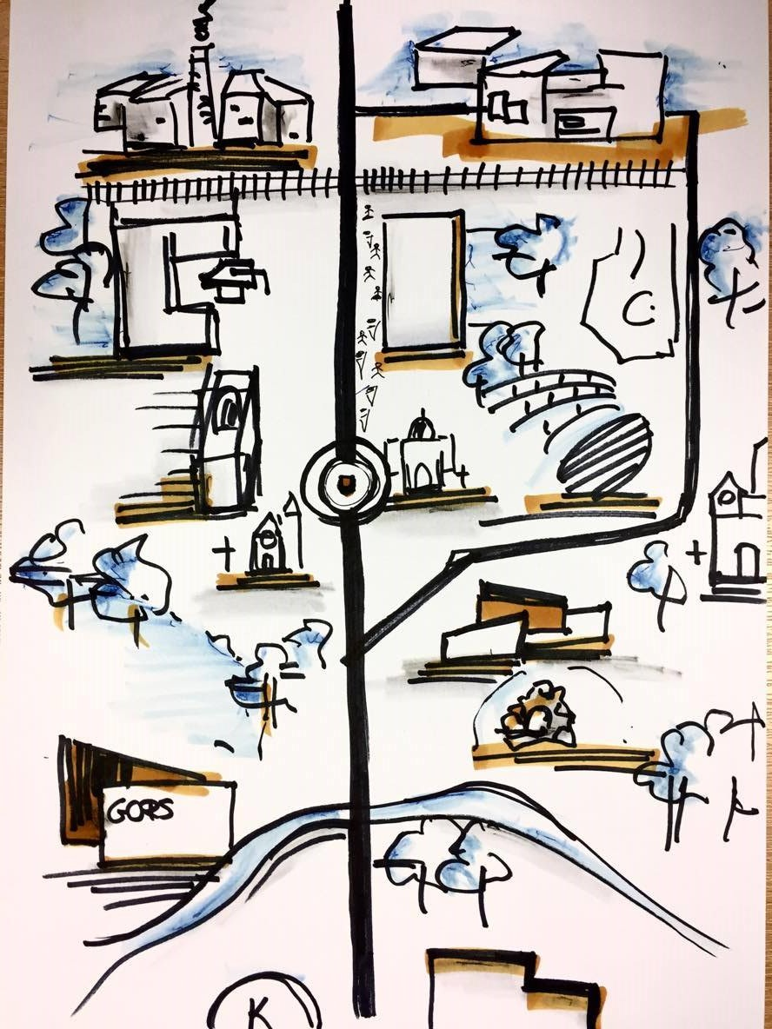
Vietējo vērtību un resursu izmantošana attīstībai
Katrā vietā, katrā pašvaldībā ir vietējās vērtības un resursi attīstībai
Cilvēki, zināšanas, prasmes, labie darbi, radītais, ….
Savdabība, kultūras un dabas mantojums, dabas resursi, …

Slide 3
Pašvaldību sadarbības tīkla “Vietējo vērtību un resursu izmantošana attīstībai” tēmas un darbi

Slide 4
Vietējo vērtību un resursu izmantošana attīstībai
Iespējamās tīkliņa tēmas
Reģionālās politikas īstenošanas vērtējums Reģionālās politikas pamatnostādņu vidus posma īstenošanas analīze, ieteikumi jaunās reģionālās politikas izstrādei
Pozīciju veidošana jautājumos par reģionālo, teritoriju un vietu attīstību un plānošanu
Reģionālā politika pašvaldību ietvaros

Slide 5
Vietējo vērtību un resursu izmantošana attīstībai
Iespējamās tīkliņa tēmas
Teritoriju un vietu attīstība (integrēta, vieda, elastīga, ilgtspējīga, u.c.) un reģenerācija, teritoriju ilgtspēja un kopienu rīcībspēja
Vietējā ekonomika
Sociālais kapitāls - tā pozitīvā ietekme uz teritorijas attīstību
Teritorijas ilgtspēja, vietu pašpietiekamība, pilnvērtīgas kopienas

Slide 6
Vietējo vērtību un resursu izmantošana attīstībai
Iespējamās tīkliņa tēmas
Jaunās ANO un ES politikas (HABITAT III, ESPON, Urban Agenda, u.c.) un cita starptautiskā pieredze, tās pārnese
Pašvaldību attīstība, sadarbība - starptautiskā pieredze, tās pārnese

Slide 7
Vietējo vērtību un resursu izmantošana attīstībai
Kādas aktuālas tēmas jārisina tīkliņa ietvaros?
Kādi ir labās prakses piemēri Latvijas pašvaldību vidū, to pārnese
Kādas tēmas labu risinājumu jūs variet nodot citām pašvaldībām?

Slide 8
Vietējo vērtību un resursu izmantošana attīstībai
Dati un to struktūra
Kādus datus varam/vajag tīkliņā savākt, lai ievietotu datubāzē - BLISS?
Kādus labās prakses piemērus varam apkopot ievietošanai datu bāzē?
Vai ir «pasūtījums» citiem tīkliņiem, ko mūsu tīkliņam vajag no citu datiem?
Vai labi pārzinām iespējas, kādas šobrīd sniedz esošās valsts datu bāzes?

Slide 9
Sadarbības tīkla darba organizācija

Slide 10
Vietējo vērtību un resursu izmantošana attīstībai
Darba process - pieredzē un darbībā balstīta kopīga izglītošanās
Laika grafiks - klātienes tikšanās reize divos mēnešos
- maija pēdējā/jūnija pirmā nedēļa
- septembris/oktobris
- oktobris/novembris
Tikšanās pēc vajadzības
- video un/vai skaipa konferences
- interesentu grupu tikšanās
Informācija no vietām/pašvaldībām un LPS par aktualitātēm

Slide 11
Vietējo vērtību un resursu izmantošana attīstībai
Iespējamās norises vietas
Mārupe
Pierobežas pašvaldības - …?
Reģionālo centru pašvaldības - …?
Republikas pilsētu pašvaldības - …?
Kritērijs tikšanās vietai
Pašvaldība, kura var prezentēt izvirzītajā tēmā problēmu un tās iespējamo risinājumu, nododot labo pieredzi

Slide 12
Vietējo vērtību un resursu izmantošana attīstībai
Tīkliņa klātienes tikšanās struktūra
- noteikta tēma - iepriekš izsūtīti materiāli
- pašvaldību pieredzes pārnese
- zinātnieku vai ekspertu piesaiste
- diskusijas darba grupās un attiecīgās tēmas «objektu» apmeklējumi

Slide 13
Jautājumi darba grupām

Slide 14
Vietējo vērtību un resursu izmantošana attīstībai
Jautājumi darba grupām
Kādas aktuālas tēmas jārisina tīkliņa ietvaros?
Kādi labās prakses piemēri ir zināmi Latvijas pašvaldību vidū, kurus vajadzētu pārņemt citām pašvaldībām?
Kādas tēmas labu risinājumu tieši jūs varat nodot citām pašvaldībām?
Kādas tēmas no LPS prezentācijas ir aktuālas?
Kādus datus un labo pieredzi var/vajag apkopot katrā pašvaldībā? Vai kas specifiski ir nepieciešams?
Priekšlikumi darba organizācijai

Slide 15
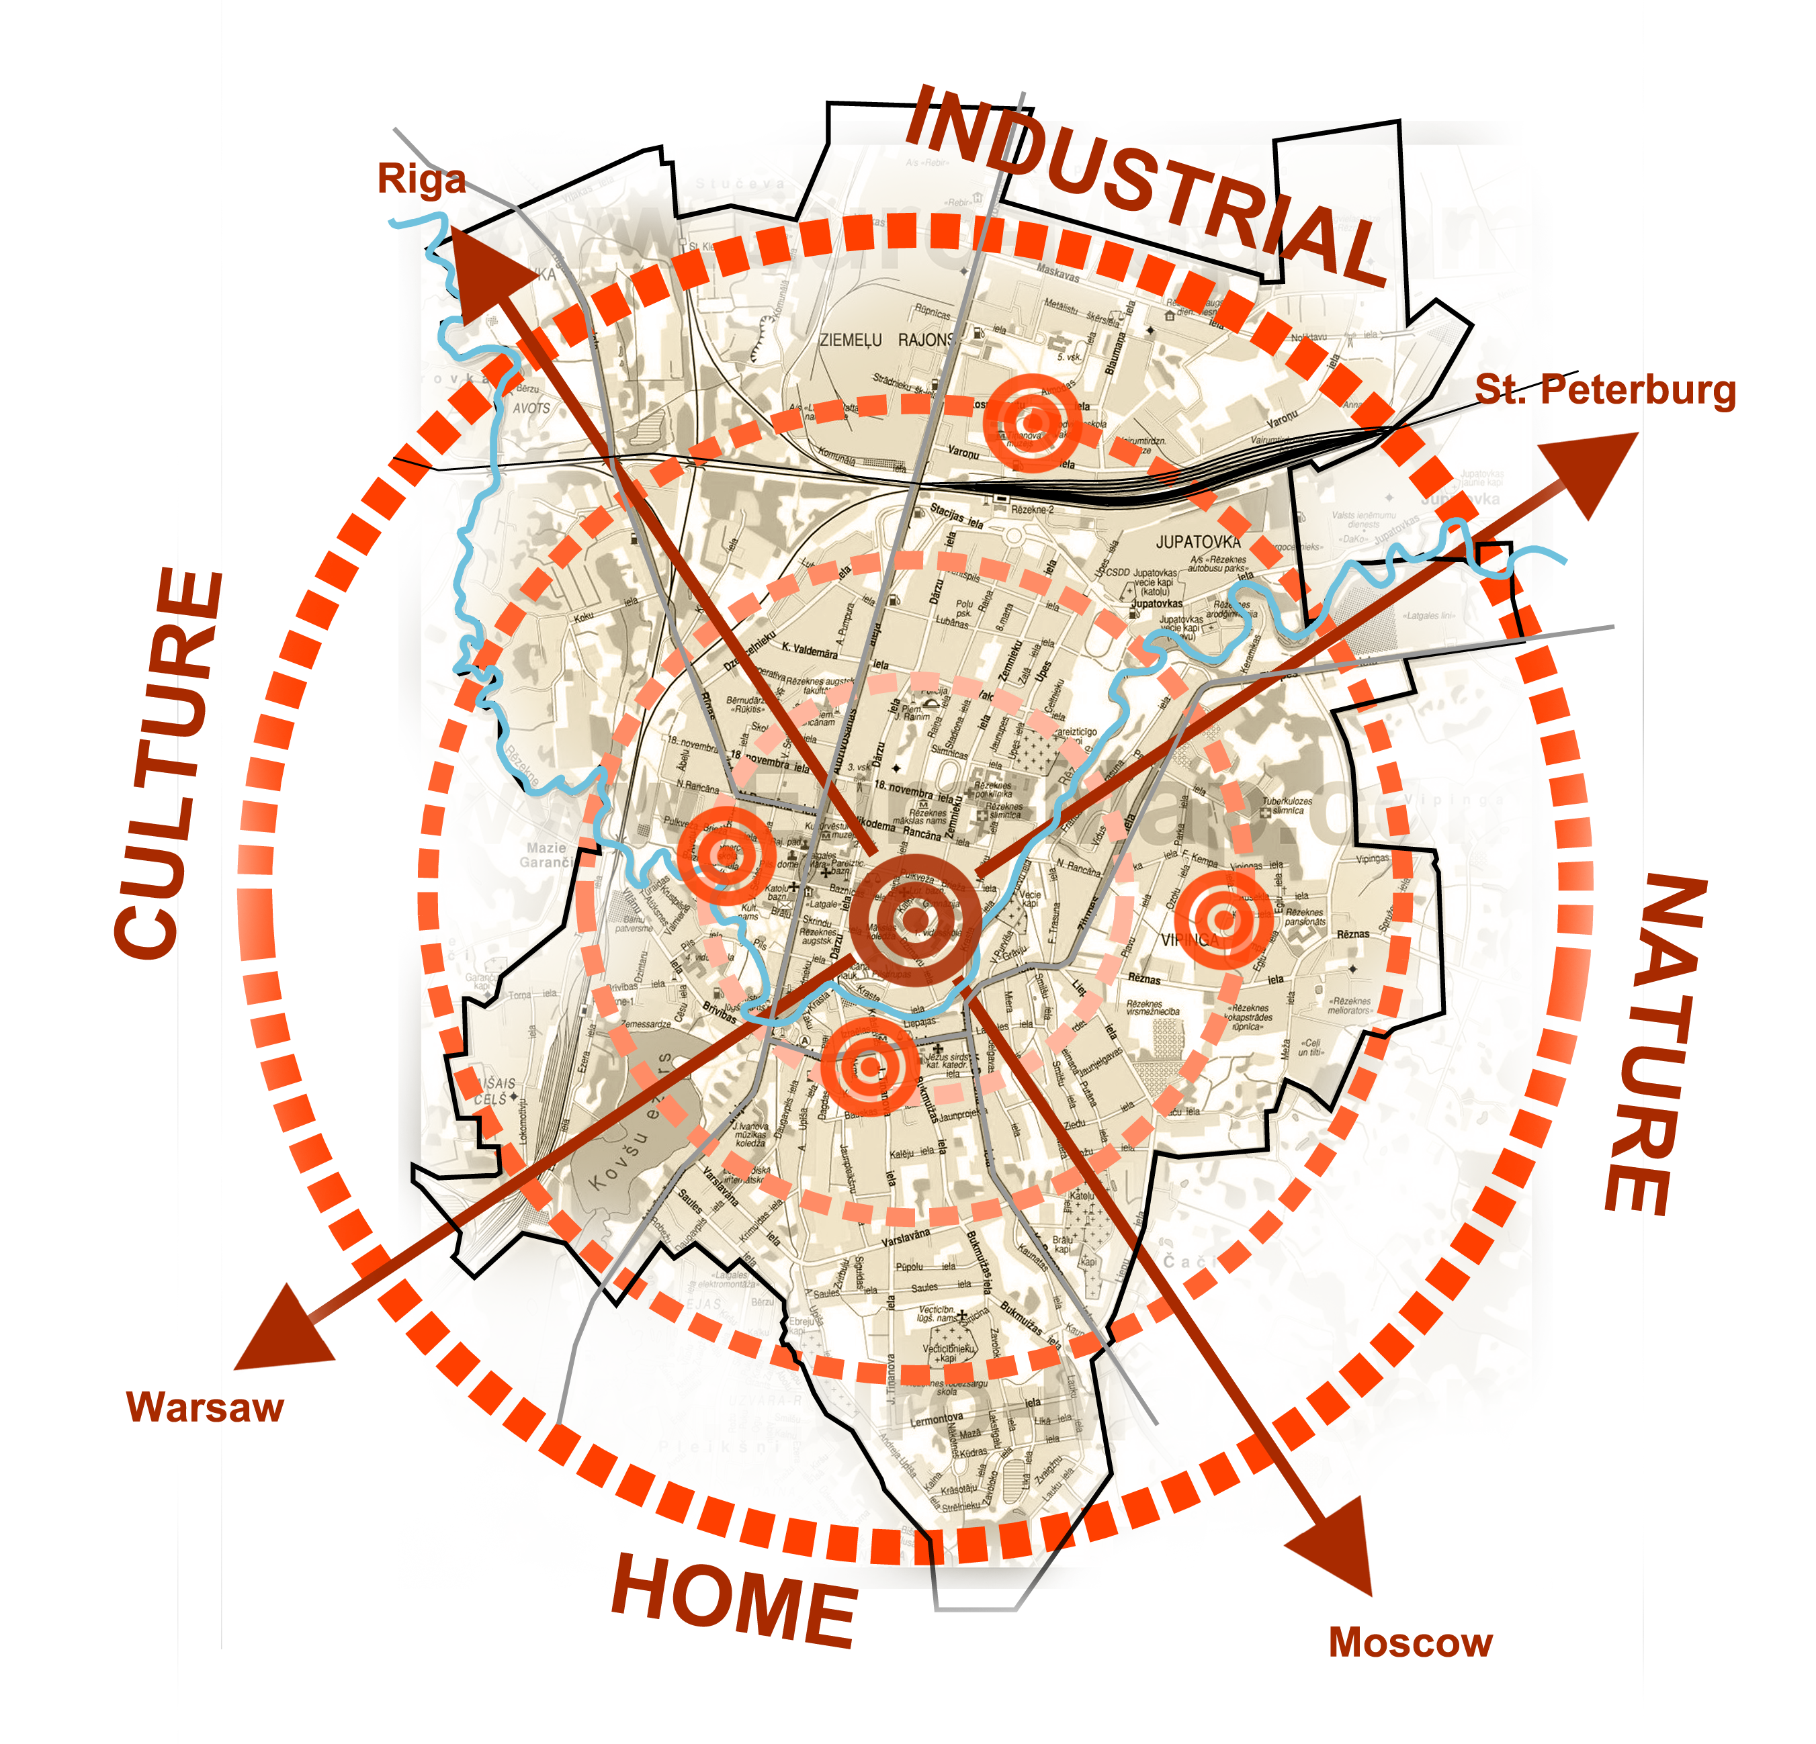
Paldies!

